Slide 1
Художественно-эстетическое развитие (аппликация) «Цветы луговые».
Муниципальное казенное дошкольное образовательное учреждение
«Детский сад №3 п. Теплое»
Подготовил воспитатель старшей группы:
Игнатова Алла Михайловна

Slide 2
Цель: Продолжать учить детей вырезать розетковые цветы из бумажных квадратов, знакомым способом «складывание трижды пополам». Обучающие задачи: Способствовать появлению желания у детей с удовольствием заниматься аппликацией. Закреплять навыки создания композиции. Развивающие задачи: Развивать эстетический вкус, воображение, творчество Развивать мелкую моторику рук. Развивать у детей чувства формы и композиции. Воспитательные задачи: Воспитывать аккуратность в работе, усидчивость. Воспитывать у детей понимание красоты, любовь к природе

Slide 3
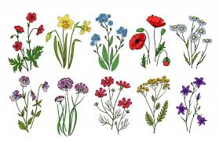
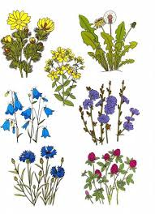
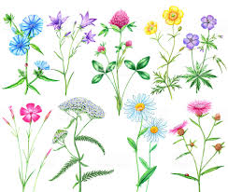
Материалы и оборудование. образцы цветов, гербарий. Иллюстрации луга, полевые цветы, цветная бумага голубого, красного и желтого цвета, ножницы, клей, кисти для клея, салфетка, клеенка.

Slide 4
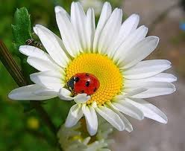
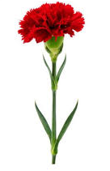
1. Игра «Угадай цветок» Вот цветочек на поляне, Серединка солнцем взглянет, Сам же в беленькой рубашке. Хороши в траве ...(ромашки) Длинный тонкий стебелёк, Сверху — алый огонёк. Не растенье, а маяк — Это ярко-красный …(мак) Много лепесточков острых — Красных, жёлтых, белых, пёстрых. На меня ты погляди-ка, Называюсь я … (гвоздика)

Slide 5
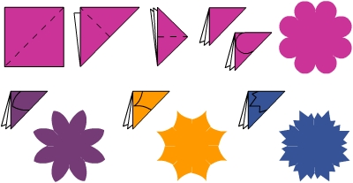
Схема вырезывания

Slide 6
РОМАШКА

Slide 7
Василёк

Slide 8
МАК

Slide 9
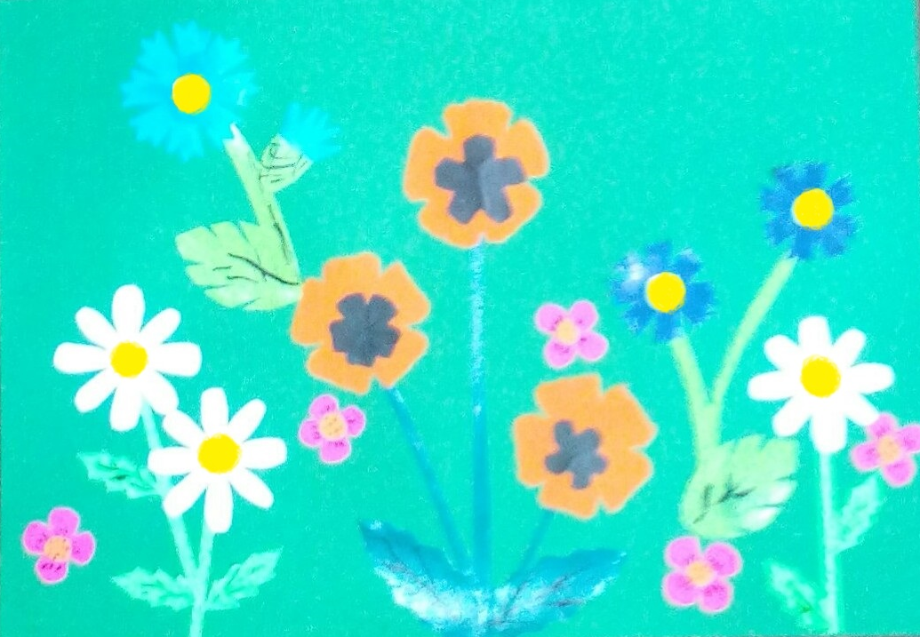
На лужайке

Slide 10
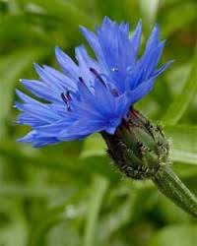
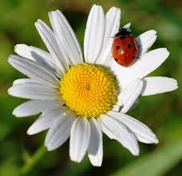
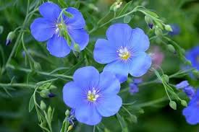
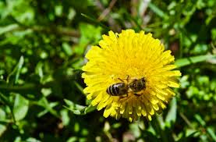
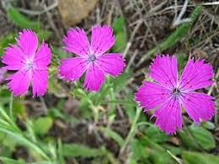
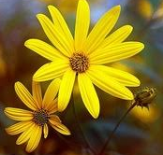
Не рвите полевые цветы. Цветы украшают луга и леса Но это не только природы краса- В них пчёлы находят целительный дар, И бабочки пьют из них сладкий нектар. Не надо, друзья, их бессмысленно рвать, Не надо букеты из них составлять… Завянут букеты…Погибнут цветы… И больше не будет такой красоты!

